Slide 1
Lesión cuantitativa de la legítima: acciones de protección
Gorka Galicia Aizpurua
Profesor TU (acreditado CU)
UPV/EHU
(Grupo de Investigación Consolidado GV Persona, familia y patrimonio)

Slide 2
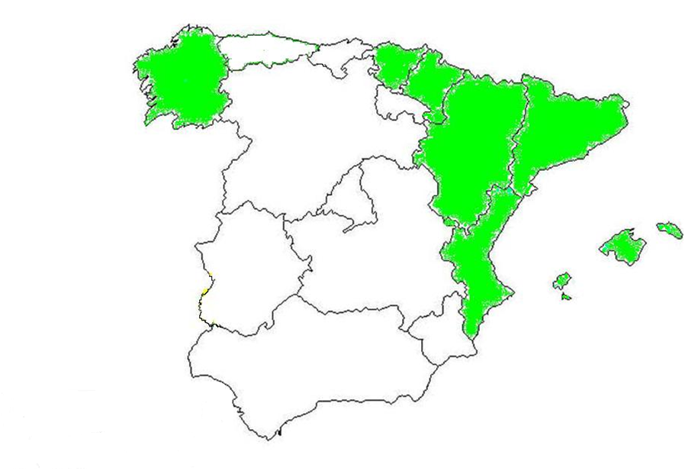
DIVERSIDAD DE SISTEMAS LEGITIMARIOS
PAÍS VASCO
NAVARRA
Sistemas legitimarios coexistentes en el Estado:
- Código civil (arts. 806-857)
- LDCG 2006 (arts. 238-266)
- LDCV 2015 (arts. 47-60)
- CDFA 2011 (arts. 486-515)
- Código civil catalán (arts. 451.1-451.27)
- CDCB 1990 (arts. 41-51 y 79-83)
Sistemas de absoluta libertad de testar:
- Fuero Nuevo de Navarra (leyes 267-271)
- Fuero de Ayala (art. 89 LDCV 2015)
GALICIA
CATALUÑA
ARAGON
BALEARES

Slide 3
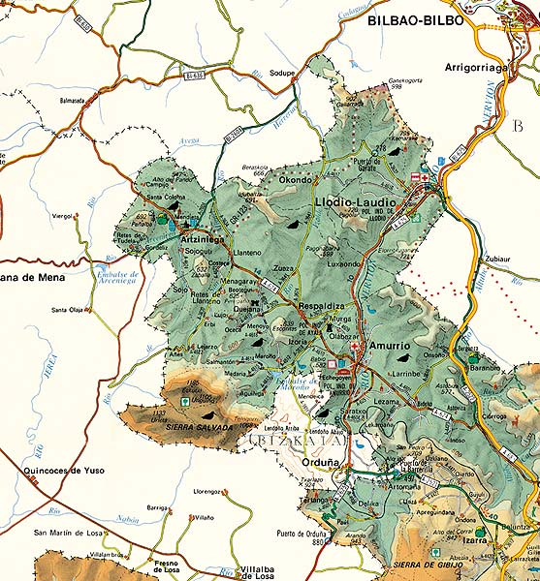
DIVERSIDAD DE SISTEMAS LEGITIMARIOS
Sistemas legitimarios coexistentes en el Estado:
- Código civil (arts. 806-857)
- LDCG 2006 (arts. 238-266)
- LDCV 2015 (arts. 47-60)
- CDFA 2011 (arts. 486-515)
- Código civil catalán (arts. 451.1-451.27)
- CDCB 1990 (arts. 41-51 y 79-83)
Sistemas de absoluta libertad de testar:
- Fuero Nuevo de Navarra (leyes 267-271)
- Fuero de Ayala (art. 89 LDCV 2015)

Slide 4
DIVERSIDAD DE SISTEMAS LEGITIMARIOS
Legítima pars bonorum (cuota de bienes):
- Código civil (art. 806)
- Aragón (art. 497.1 CDFA)
- País Vasco (arts. 48 ss. LDCV y RDGRN 4 julio 2019)
- Mallorca y Menorca (art. 48 CDCB)
Legítima pars valoris (simple derecho de crédito):
- Galicia (arts. 240, 243 y 249 LDCG)
- Cataluña (arts. 451-1 y 451-15.1 CCCat.)
Legítima pars valoris bonorum (derecho de crédito con afección real del caudal):
- Ibiza y Formentera (art. 82 CDCB)

Slide 5
DIVERSIDAD DE SISTEMAS LEGITIMARIOS
Legitimario pars bonorum (cotitular de los bienes relictos):
- Tiene que consentir la entrega de los legados ordenados por el testador.
- Tiene que intervenir en la partición convencional y prestar su consentimiento para que sea eficaz.
- Está legitimado para promover la partición e incoar el procedimiento de división judicial de herencia (art. 782.1 LEC).
- Todo ello, incluso cuando el causante le haya dejado una donación o un legado en pago de su derecho:
STS 640/2012, de 18 de octubre (ECLI:ES:TS:2012:6952)
RRDGRN 15 septiembre 2014, 13 febrero 2015, 14 febrero 2019, 28 septiembre 2020
Legitimario pars valoris y pars valoris bonorum (mero acreedor):
- NO tiene que consentir la entrega de los legados ordenados por el testador.
- NO tiene que intervenir en la partición convencional ni prestar su consentimiento para que sea eficaz.
- NO está legitimado para promover la partición ni incoar el procedimiento de división judicial de herencia (art. 782.1 LEC).

Slide 6
ACCIONES DE PROTECCIÓN DE LA LEGÍTIMA
Preterición:
para los casos de omisión del legitimario en el acto de última voluntad del causante
Desheredación injusta:
para los casos de privación de la legítima sin causa o cuando la causa invocada sea falsa
Intangibilidad cualitativa:
para la supresión de gravámenes o cualesquiera otras limitaciones impuestas por el causante sobre los bienes adjudicados en satisfacción de la legítima
Intangibilidad cuantitativa:
para obtener la reducción o minoración de las disposiciones realizadas por el causante a título gratuito, inter vivos o mortis causa, que sean inoficiosas (cuantitativamente lesivas para la legítima)

Slide 7
INTANGIBILIDAD CUANTITATIVA DE LA LEGÍTIMA EN EL CÓDIGO CIVIL
Régimen oscuro y disperso:
Arts. 636, 651, 654 a 656, 815, 817, 819 a 822
Resoluciones recientes:
STS 419/2021, de 21 de junio (ECLI:ES:TS:2021:2367)
STS 280/2022, de 4 de abril (ECLI:ES:TS:2022:1387)
STS 184/2022, de 3 de marzo (ECLI:ES:TS:2022:941)

Slide 8
INTANGIBILIDAD CUANTITATIVA DE LA LEGÍTIMA EN EL CÓDIGO CIVIL
Operaciones previas para comprobar si hay lesión: cómputo (art. 818) e imputación (arts. 819 y 825)
Laguna en art. 818 CC en materia de cómputo: ¿momento a tener en cuenta para valorar los bienes?
Según STS 184/2022, de 3 de marzo:
Si el causante satisface la legítima mediante una donación, un legado o una asignación particional: se estará al valor que los bienes relictos o los donados tengan al instante de la apertura de la sucesión.
Si la satisface mediante cuota (institución hereditaria, legado simple de legítima, legado de parte alícuota): se estará al valor que los bienes relictos o los donados tengan al instante de la partición.

Slide 9
INTANGIBILIDAD CUANTITATIVA DE LA LEGÍTIMA EN EL CÓDIGO CIVIL
Reforma de los arts. 782 y 808 por la Ley 8/2021, de 2 de junio, por la que se reforma la legislación civil y procesal para el apoyo a las personas con discapacidad:
Art. 808 CC: Cuando alguno o varios de los legitimarios se encontraren en una situación de discapacidad, el testador podrá disponer a su favor de la legítima estricta de los demás legitimarios sin discapacidad. En tal caso, salvo disposición contraria del testador, lo así recibido por el hijo beneficiado quedará gravado con sustitución fideicomisaria de residuo a favor de los que hubieren visto afectada su legítima estricta y no podrá aquel disponer de tales bienes ni a título gratuito ni por acto mortis causa.
Cuando el testador hubiere hecho uso de la facultad que le concede el párrafo anterior, corresponderá al hijo que impugne el gravamen de su legítima estricta acreditar que no concurre causa que la justifique.

Slide 10
INTANGIBILIDAD CUANTITATIVA DE LA LEGÍTIMA EN EL CÓDIGO CIVIL
Acciones de protección cuantitativa: a interponer sucesivamente, no alternativamente (STS 419/2021, de 21 de junio)
Acción de suplemento o complemento (art. 815): reducción de institución de heredero
Acción de reducción de legados (arts. 817 y 820)
Acción de reducción de donaciones inoficiosas (arts. 636, 651, 654 a 656 y 819)

Slide 11
INTANGIBILIDAD CUANTITATIVA DE LA LEGÍTIMA EN EL CÓDIGO CIVIL
Acciones de protección cuantitativa: ¿plazos de prescripción/caducidad?
Acción de suplemento o complemento: plazo de 30 años según STS (plenaria) 838/2013, de 10 de junio (ECLI:ES:TS:2014:5816) - ¿por analogía con actio petitio hereditatis?
Acción de reducción de legados: ¿como acción de suplemento (en tanto no se hayan entregado)?
Acción de reducción de donaciones inoficiosas: por analogía, el de caducidad de 5 años previsto en el art. 646 para la acción de revocación de las donaciones por supervivencia o superveniencia de hijos, según SSTS 419/2021, de 21 de junio (ECLI:ES:TS:2021:2367), 4 de marzo de 1999 (RJ 1999/1401) y 12 de julio de 1984 (RJ 1984/3944).

Slide 12
INTANGIBILIDAD CUANTITATIVA DE LA LEGÍTIMA EN EL CÓDIGO CIVIL
Acciones de protección cuantitativa: ¿dies a quo?
SSTS citadas: apertura de la sucesión (también para reducción de donaciones inoficiosas)
Sin embargo, este criterio es contradictorio con:
Aplicación del criterio de los arts. 847 y 1045 CC para fijar el valor de los bienes relictos y de las donaciones a efectos de cómputo o cálculo de la legítima (ha de estarse al que tengan al tiempo de partir).
Doctrina de las SSTS de 8 de marzo de 1989 (RJ 1989/2023) y 11 de octubre de 2005 (RJ 2005/7237):
“no es ontológica ni jurídicamente posible pedir el complemento de legítima”, ni la reducción de las disposiciones gratuitas otorgadas por el causante, sin antes conocer el montante de la legítima conforme al art. 818 CC, “lo que presupone la práctica de las pertinentes operaciones particionales”.

Slide 13
INTANGIBILIDAD CUANTITATIVA DE LA LEGÍTIMA EN EL CÓDIGO CIVIL
Acciones de protección cuantitativa: ¿dies a quo?
Conclusión: el dies a quo debe serlo el de la práctica de la partición (también para reducción de donaciones inoficiosas):
Art. 1969 CC: El tiempo para la prescripción de toda clase de acciones, cuando no haya disposición especial que otra cosa determine, se contará desde el día en que pudieron ejercitarse.
Una última vía posible para corregir el perjuicio a la legítima: acción de rescisión de la partición por lesión (art. 1074 CC), según SSTS 280/2022, de 4 de abril (ECLI:ES:TS:2022:1387) y 31 de mayo de 1980 (RJ 1980/2724).

Slide 14
MUCHAS GRACIAS POR su atención
Texto realzado
Texto realzado

